Slide 1
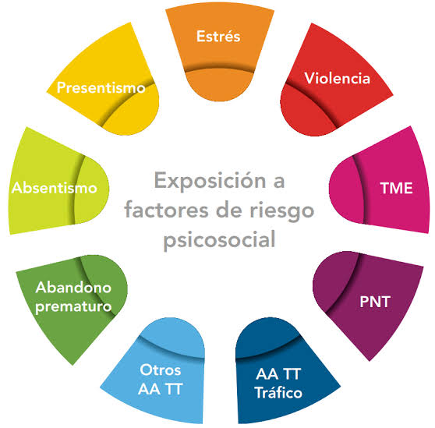


CAPITULO lll
INTRODUCCION A LA NOM-035-STPS-2018 FACTORES DE RIESGO PSICOSOCIAL EN EL TRABAJO – IDENTIFICACION, ANALISIS Y PREVENCION.
MODULO 1
PROFESIONALIZACIÓN DE LIDERES DE SEGURIDAD

Slide 2
CAPITULO lll
INTRODUCCION A LA NOM-035-STPS-2018 FACTORES DE RIESGO PSICOSOCIAL
TEMARIO
Conceptos básicos.
Desarrollo y gestión de la NOM-035-STPS-2018.
Introducción a la psicología laboral como herramienta de trabajo.
Objetivos de la psicología laboral.
La utilidad de la psicología laboral en los centros de trabajo.
Áreas de trabajo con necesidad de la psicología laboral.
Desarrollo, gestión y seguimiento a colaboradores
Conclusiones
MODULO 1
PROFESIONALIZACIÓN DE LIDERES DE SEGURIDAD

Slide 3

CAPITULO lll
INTRODUCCION A LA NOM 035 STPS 2018 FACTORES DE RIESGO PSICOSOCIAL
CONCEPTOS BASICOS.

Slide 4



CAPITULO lll
INTRODUCCION A LA NOM 035 STPS 2018 FACTORES DE RIESGO PSICOSOCIAL
CONCEPTOS BASICOS
QUE ES UN FACTOR DE RIESGO PSICOSOCIAL
Un factor de riesgo psicosocial es cualquier condición deficiente en la organización, el contenido o el entorno del trabajo que tiene el potencial de causar daños a la salud física, mental o social del trabajador.
Básicamente, son los estresores laborales derivados de una mala gestión o de un ambiente de trabajo negativo.
MODULO 1
PROFESIONALIZACIÓN DE LIDERES DE SEGURIDAD
www.emprendedoresehs.com

Slide 5
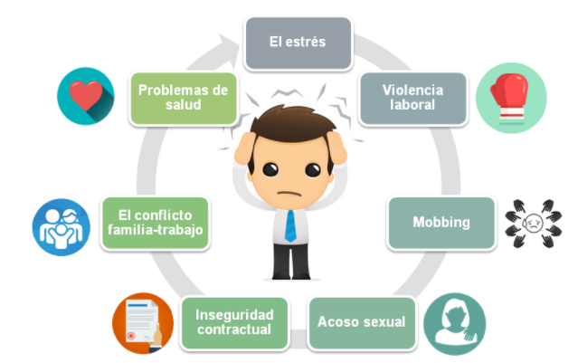
CAPITULO lll
INTRODUCCION A LA NOM 035 STPS 2018 FACTORES DE RIESGO PSICOSOCIAL
DESARROLLO Y GESTION DE LA
NOM 035 STPS 2018.

Slide 6
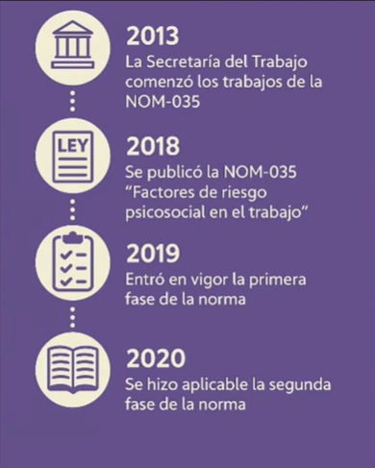
CAPITULO lll
INTRODUCCION A LA NOM 035 STPS 2018 FACTORES DE RIESGO PSICOSOCIAL
DESARROLLO Y GESTION DE LA NOM 035 STPS 2018
QUE NECESITAS CONOCER DE LA NOM 035 STPS 2018
Breve historia de la NOM 035 STPS 2018
MODULO 1
PROFESIONALIZACIÓN DE LIDERES DE SEGURIDAD
www.emprendedoresehs.com

Slide 7

CAPITULO lll
INTRODUCCION A LA NOM 035 STPS 2018 FACTORES DE RIESGO PSICOSOCIAL
DESARROLLO Y GESTION DE LA NOM 035 STPS 2018
QUE ES LA NOM 035 STPS 2018
Es una Norma Oficial Mexicana emitida por la Secretaría del Trabajo y Previsión Social cuyo objetivo es identificar, analizar y prevenir los factores de riesgo psicosocial, así como promover un entorno organizacional favorable en los centros de trabajo.
MODULO 1
PROFESIONALIZACIÓN DE LIDERES DE SEGURIDAD
www.emprendedoresehs.com

Slide 8

CAPITULO lll
INTRODUCCION A LA NOM 035 STPS 2018 FACTORES DE RIESGO PSICOSOCIAL
DESARROLLO Y GESTION DE LA NOM 035 STPS 2018
CUALES SON LOS OBJETIVOS DE ESTA NOM
Identificar factores de riesgo psicosocial.
Evaluar el entorno organizacional.
Implementar medidas preventivas.
Favorecer ambientes laborales saludables.
Reducir el estrés laboral.
Disminuir el ausentismo.
Identificar factores de riesgo psicosocial.
Incrementar la productividad.
Mejorar la calidad de vida de los trabajadores.
MODULO 1
PROFESIONALIZACIÓN DE LIDERES DE SEGURIDAD
www.emprendedoresehs.com

Slide 9

CAPITULO lll
INTRODUCCION A LA NOM 035 STPS 2018 FACTORES DE RIESGO PSICOSOCIAL
DESARROLLO Y GESTION DE LA NOM 035 STPS 2018
QUE NECESITAS CONOCER DE LA NOM 035 STPS 2018
PASO # 1
Todas las empresas ya sea 15 y 50 colaboradores o mas de 50 deben:
Disponer de una política de prevención de riesgo psicosocial.
Adoptar las medidas para prevenir y controlar los factores de riesgo psicosocial.
Identificar a los trabajadores que fueron sujetos a situaciones traumáticas severas y canalizarlos para su atención.
MODULO 1
PROFESIONALIZACIÓN DE LIDERES DE SEGURIDAD
www.emprendedoresehs.com

Slide 10
CAPITULO lll
INTRODUCCION A LA NOM 035 STPS 2018 FACTORES DE RIESGO PSICOSOCIAL
DESARROLLO Y GESTION DE LA NOM 035 STPS 2018
QUE NECESITAS CONOCER DE LA NOM 035 STPS 2018
PASO # 2
Socializar y dar difusión entre los colaboradores para que sepan que se esta implementando esta norma a través de trípticos y/o documentos.
MODULO 1
PROFESIONALIZACIÓN DE LIDERES DE SEGURIDAD
www.emprendedoresehs.com

Slide 11
CAPITULO lll
INTRODUCCION A LA NOM 035 STPS 2018 FACTORES DE RIESGO PSICOSOCIAL
DESARROLLO Y GESTION DE LA NOM 035 STPS 2018
QUE NECESITAS CONOCER DE LA NOM 035 STPS 2018
PASO # 3
Implementar la política de prevención de riesgo psicosocial .
PASO # 4
Identificación y análisis de factores de riesgo psicosocial .
PASO # 5
Definir pautas de adopción.
Detección de casos graves.
PASO # 6
Determinar recomendaciones e intervenciones necesarias
MODULO 1
PROFESIONALIZACIÓN DE LIDERES DE SEGURIDAD
www.emprendedoresehs.com

Slide 12
CAPITULO lll
INTRODUCCION A LA NOM 035 STPS 2018 FACTORES DE RIESGO PSICOSOCIAL
DESARROLLO Y GESTION DE LA NOM 035 STPS 2018
QUE NECESITAS CONOCER DE LA NOM 035 STPS 2018
PASO # 7
Documentación y registros.
PASO # 8
Comunicación y sensibilización.
MODULO 1
PROFESIONALIZACIÓN DE LIDERES DE SEGURIDAD
www.emprendedoresehs.com

Slide 13
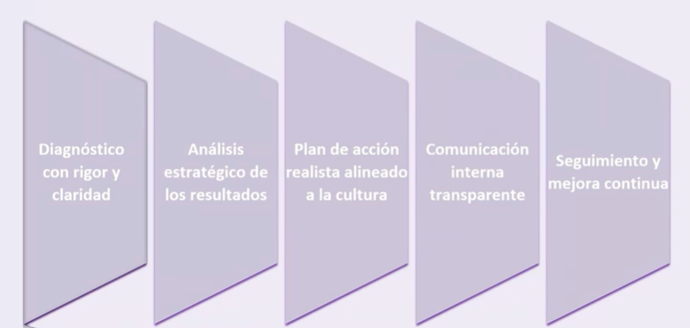
CAPITULO lll
INTRODUCCION A LA NOM 035 STPS 2018 FACTORES DE RIESGO PSICOSOCIAL
DESARROLLO Y GESTION DE LA NOM 035 STPS 2018
QUE NECESITAS CONOCER DE LA NOM 035 STPS 2018
Claves para una implementación efectiva
MODULO 1
PROFESIONALIZACIÓN DE LIDERES DE SEGURIDAD
www.emprendedoresehs.com

Slide 14

CAPITULO lll
INTRODUCCION A LA NOM 035 STPS 2018 FACTORES DE RIESGO PSICOSOCIAL
INTRODUCCION A LA PSICOLOGIA LABORAL COMO HERRAMIENTA DE TRABAJO.

Slide 15

CAPITULO lll
INTRODUCCION A LA NOM 035 STPS 2018 FACTORES DE RIESGO PSICOSOCIAL
INTRODUCCION A LA PSICOLOGIA COMO HERRAMIENTA DE TRABAJO
QUE ES LA PSICOLOGIA LABORAL
La Psicología Laboral es la disciplina que estudia el comportamiento humano dentro de las organizaciones con el propósito de mejorar el desempeño, el bienestar y las relaciones entre las personas.
En seguridad y salud en el trabajo, constituye una herramienta para comprender cómo factores emocionales, cognitivos y sociales influyen en la toma de decisiones y en la ocurrencia de incidentes.
MODULO 1
PROFESIONALIZACIÓN DE LIDERES DE SEGURIDAD
www.emprendedoresehs.com

Slide 16

CAPITULO lll
INTRODUCCION A LA NOM 035 STPS 2018 FACTORES DE RIESGO PSICOSOCIAL
INTRODUCCION A LA PSICOLOGIA COMO HERRAMIENTA DE TRABAJO
Por qué es importante para un Supervisor de Seguridad?
Porque le permite:
Detectar cambios de conducta.
Mejorar la comunicación.
Resolver conflictos.
Incrementar la motivación.
Fortalecer el liderazgo.
Favorecer la cultura preventiva.
Reducir errores humanos.
MODULO 1
PROFESIONALIZACIÓN DE LIDERES DE SEGURIDAD
www.emprendedoresehs.com

Slide 17

CAPITULO lll
INTRODUCCION A LA NOM 035 STPS 2018 FACTORES DE RIESGO PSICOSOCIAL
LA UTILIDAD DE LA PSICOLOGIA LABORAL EN LOS
CENTROS DE TRBAJO.

Slide 18

CAPITULO lll
INTRODUCCION A LA NOM 035 STPS 2018 FACTORES DE RIESGO PSICOSOCIAL
LA UTILIDAD DE LA PSICOLOGIA LABORAL EN LOS CENTROS DE TRABAJO
La Psicología Laboral aporta beneficios tangibles a la organización y al personal.
Selección de personal: Ayuda a elegir a los candidatos más aptos no solo por su currículum, sino por su adecuación a la cultura de la empresa.
Clima laboral: Permite evaluar y corregir problemas en el ambiente de trabajo para reducir tensiones.
MODULO 1
PROFESIONALIZACIÓN DE LIDERES DE SEGURIDAD
www.emprendedoresehs.com

Slide 19

CAPITULO lll
INTRODUCCION A LA NOM 035 STPS 2018 FACTORES DE RIESGO PSICOSOCIAL
LA UTILIDAD DE LA PSICOLOGIA LABORAL EN LOS CENTROS DE TRABAJO
Bienestar y salud mental: Previene el estrés laboral y fomenta la motivación de los trabajadores.
Capacitación: Diseña programas para desarrollar habilidades de liderazgo, comunicación y trabajo en equipo.
Resolución de conflictos: Actúa como mediador para mejorar las relaciones entre los miembros de la organización
MODULO 1
PROFESIONALIZACIÓN DE LIDERES DE SEGURIDAD
www.emprendedoresehs.com

Slide 20

CAPITULO lll
INTRODUCCION A LA NOM 035 STPS 2018 FACTORES DE RIESGO PSICOSOCIAL
AREAS DE TRABAJO CON NECESIDAD DE PSICOLOGIA LABORAL .

Slide 21

CAPITULO lll
INTRODUCCION A LA NOM 035 STPS 2018 FACTORES DE RIESGO PSICOSOCIAL
AREAS DE TRABAJO CON NECESIDAD DE PSICOLOGIA LABORAL
Las principales áreas de trabajo con necesidad de psicología laboral u organizacional incluyen:
El reclutamiento de personal.
La gestión del clima laboral.
La prevención de la salud mental.
MODULO 1
PROFESIONALIZACIÓN DE LIDERES DE SEGURIDAD
www.emprendedoresehs.com

Slide 22

CAPITULO lll
INTRODUCCION A LA NOM 035 STPS 2018 FACTORES DE RIESGO PSICOSOCIAL
AREAS DE TRABAJO CON NECESIDAD DE PSICOLOGIA LABORAL
AREAS CLAVE DE NECESIDAD
Reclutamiento y Selección:
Diseñar pruebas psicométricas y evaluar competencias.
Asegurar que el candidato encaje con la cultura de la empresa.
Clima y Cultura Organizacional:
Medir la satisfacción y motivación de los trabajadores.
Detectar problemas de comunicación y proponer soluciones para reducir la rotación de personal.
MODULO 1
PROFESIONALIZACIÓN DE LIDERES DE SEGURIDAD
www.emprendedoresehs.com

Slide 23

CAPITULO lll
INTRODUCCION A LA NOM 035 STPS 2018 FACTORES DE RIESGO PSICOSOCIAL
AREAS DE TRABAJO CON NECESIDAD DE PSICOLOGIA LABORAL
AREAS CLAVE DE NECESIDAD
Salud Mental y Bienestar:
Prevenir el síndrome de desgaste profesional o burnout.
Implementar programas para equilibrar la vida laboral y personal.
Capacitación y Desarrollo:
Identificar carencias de formación.
Diseñar talleres de liderazgo, manejo de estrés y comunicación
efectiva
MODULO 1
PROFESIONALIZACIÓN DE LIDERES DE SEGURIDAD
www.emprendedoresehs.com

Slide 24

CAPITULO lll
INTRODUCCION A LA NOM 035 STPS 2018 FACTORES DE RIESGO PSICOSOCIAL
AREAS DE TRABAJO CON NECESIDAD DE PSICOLOGIA LABORAL
AREAS CLAVE DE NECESIDAD
Gestión del Cambio:
Acompañar a la empresa durante reestructuraciones o fusiones.
Facilitar la adaptación del personal a nuevos retos.
MODULO 1
PROFESIONALIZACIÓN DE LIDERES DE SEGURIDAD
www.emprendedoresehs.com

Slide 25

CAPITULO lll
INTRODUCCION A LA NOM 035 STPS 2018 FACTORES DE RIESGO PSICOSOCIAL
DESARROLLO GESTION Y SEGUIMIENTO A COLABORADORES.

Slide 26

CAPITULO lll
INTRODUCCION A LA NOM 035 STPS 2018 FACTORES DE RIESGO PSICOSOCIAL
DESARROLLO, GESTION Y SEGUIMIENTO A COLABORADORES
El Supervisor de Seguridad también participa en el desarrollo de las personas, promoviendo competencias, bienestar y compromiso.
MODULO 1
PROFESIONALIZACIÓN DE LIDERES DE SEGURIDAD
www.emprendedoresehs.com

Slide 27

CAPITULO lll
INTRODUCCION A LA NOM 035 STPS 2018 FACTORES DE RIESGO PSICOSOCIAL
DESARROLLO, GESTION Y SEGUIMIENTO A COLABORADORES
Etapas del desarrollo del colaborador
1. Integración
Inducción.
Conocimiento de políticas.
Cultura organizacional.
Normas de seguridad.
MODULO 1
PROFESIONALIZACIÓN DE LIDERES DE SEGURIDAD
www.emprendedoresehs.com

Slide 28

CAPITULO lll
INTRODUCCION A LA NOM 035 STPS 2018 FACTORES DE RIESGO PSICOSOCIAL
DESARROLLO, GESTION Y SEGUIMIENTO A COLABORADORES
Etapas del desarrollo del colaborador
2. Capacitación
Seguridad.
Procedimientos.
Emergencias.
Desarrollo de habilidades.
MODULO 1
PROFESIONALIZACIÓN DE LIDERES DE SEGURIDAD
www.emprendedoresehs.com

Slide 29

CAPITULO lll
INTRODUCCION A LA NOM 035 STPS 2018 FACTORES DE RIESGO PSICOSOCIAL
DESARROLLO, GESTION Y SEGUIMIENTO A COLABORADORES
Etapas del desarrollo del colaborador
3. Seguimiento
Observaciones en campo.
Retroalimentación.
Reuniones individuales.
Indicadores de desempeño.
MODULO 1
PROFESIONALIZACIÓN DE LIDERES DE SEGURIDAD
www.emprendedoresehs.com

Slide 30

CAPITULO lll
INTRODUCCION A LA NOM 035 STPS 2018 FACTORES DE RIESGO PSICOSOCIAL
DESARROLLO, GESTION Y SEGUIMIENTO A COLABORADORES
Etapas del desarrollo del colaborador
4. Evaluación
Competencias.
Actitudes.
Conductas seguras.
Cumplimiento de procedimientos.
MODULO 1
PROFESIONALIZACIÓN DE LIDERES DE SEGURIDAD
www.emprendedoresehs.com

Slide 31

CAPITULO lll
INTRODUCCION A LA NOM 035 STPS 2018 FACTORES DE RIESGO PSICOSOCIAL
DESARROLLO, GESTION Y SEGUIMIENTO A COLABORADORES
Etapas del desarrollo del colaborador
5. Desarrollo
Planes de mejora.
Mentoría.
Capacitación continua.
Reconocimiento.
MODULO 1
PROFESIONALIZACIÓN DE LIDERES DE SEGURIDAD
www.emprendedoresehs.com

Slide 32

CAPITULO lll
INTRODUCCION A LA NOM 035 STPS 2018 FACTORES DE RIESGO PSICOSOCIAL
DESARROLLO, GESTION Y SEGUIMIENTO A COLABORADORES
Etapas del desarrollo del colaborador
Herramientas de seguimiento
Reuniones uno a uno.
Observaciones conductuales.
Evaluaciones de desempeño.
Indicadores de seguridad.
Encuestas de clima laboral.
MODULO 1
PROFESIONALIZACIÓN DE LIDERES DE SEGURIDAD
www.emprendedoresehs.com

Slide 33

CAPITULO lll
INTRODUCCION A LA NOM 035 STPS 2018 FACTORES DE RIESGO PSICOSOCIAL
CONCLUSIONES.

